Slide 1
Возможности аэрогеофизических методов при картировании элементов
рудно-магматических систем
медно-порфировых месторождений

Slide 2
Геолого-генетическая модель формирования основных типов оруденения Центрального Алдана
1 – мезозойские интрузии и их очаги; 2 – ореолы фенитизации; 3 – юрские терригенные отложения;
4 – венд-кембрийские карбонатные отложения; 5 – породы архей-протерозойского фундамента;
6 – золоторудные месторождения куранахского и лебединского типов; 7 – месторождения рябиновского и зоны Интересной типов;
8 – рудные столбы золото-урановых руд; 9,10 – пути движения рудоносных растворов: 9 – золотоносных, 10 – ураноносных

Slide 3
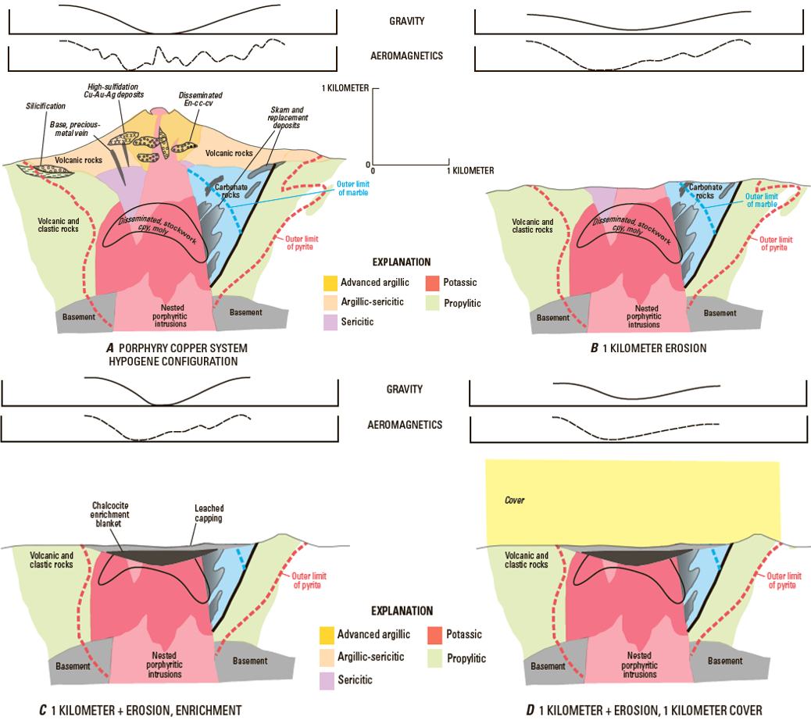
Обобщенная модель медно-порфирового месторождения и характер геофизических полей на разных уровнях эрозионного среза
Месторождения меднопорфирового
семейства входят в рудно-магматические системы (РМС), обладающие комплексной
металлогенией и нередко отвечающие по масштабам рудным районам. При этом,
собственно меднопорфировые руды занимают центральные и самые глубинные части РМС.
Элементы, составляющие такие системы, рассматриваются в качестве поисковых критериев и признаков, и в совокупности
составляют геолого-поисковую модель меднопорфирового месторождения.

Slide 4
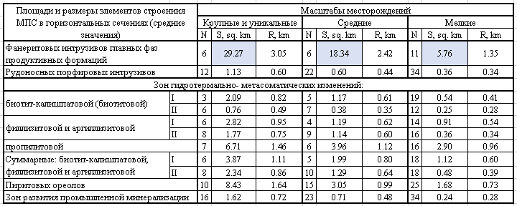
Статистический анализ геометрических параметров МПС, позволяет сделать вывод о вероятном объекте поиска, при применении геофизических данных масштаба 1:200 000.
Как видно из таблицы, для данных со средним межмаршрутным расстоянием 2 км, целевым объектом поиска являются интрузивные тела главных фаз продуктивных формаций. Более высокие иерархические уровни доступны для крупномасштабных аэрогеофизических и наземных работ.

Slide 5
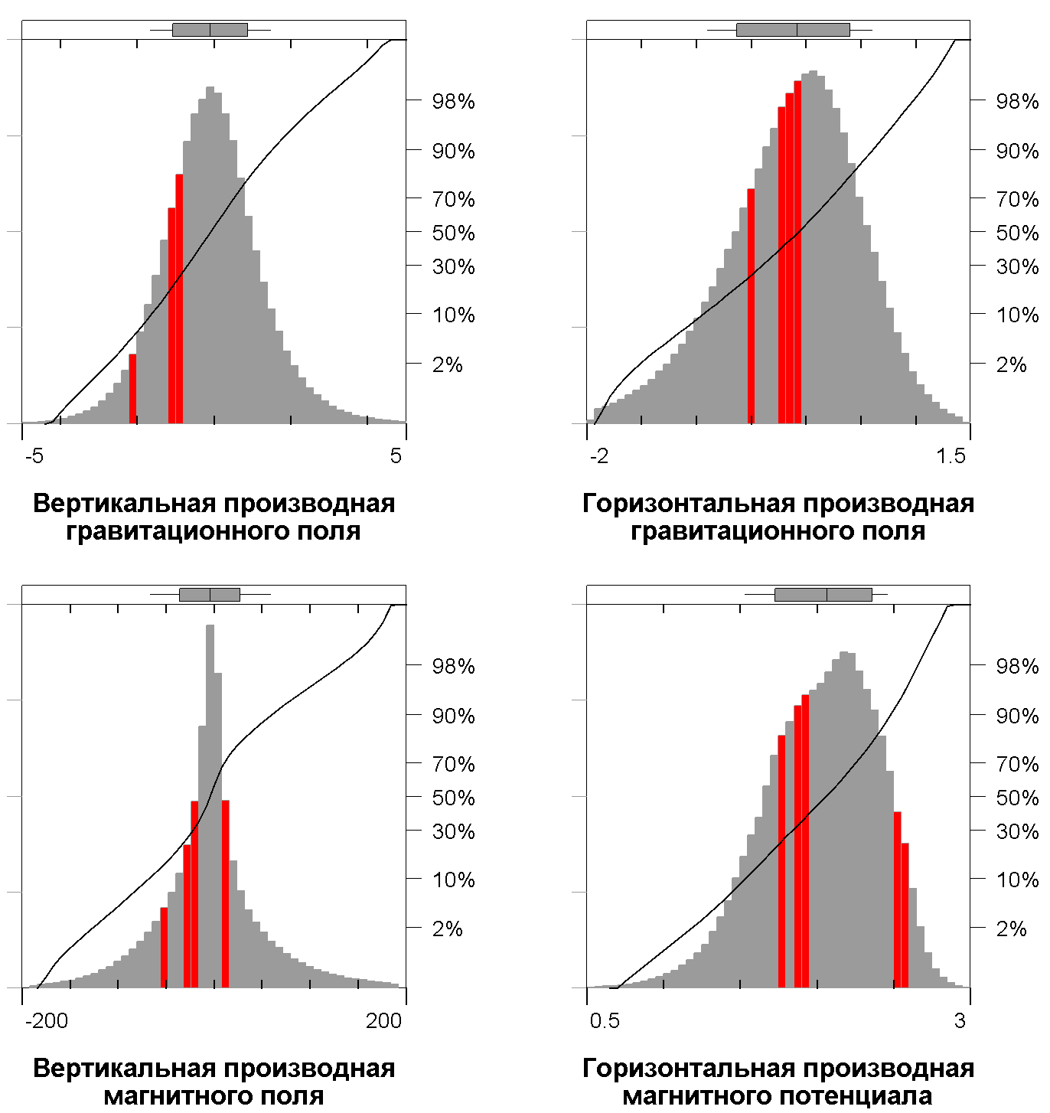
Гистограммы распределения трансформант потенциальных полей
Эталонные месторождения
не занимают экстремальные позиции в структуре потенциальных полей.
Это объясняется незначительными
размерами рудопродуцирующих
интрузивов, и низкой контрастностью их физических свойств по отношению к вмещающим породам.

Slide 6
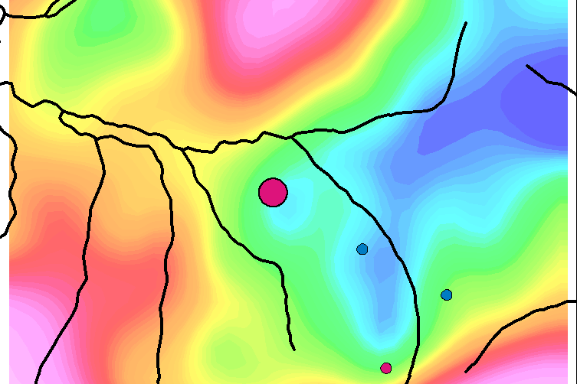
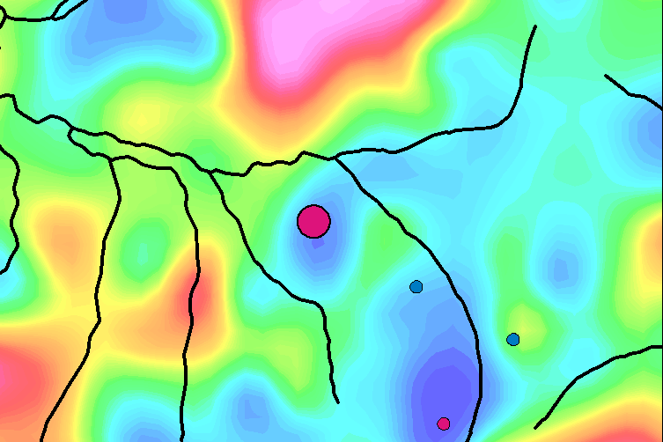
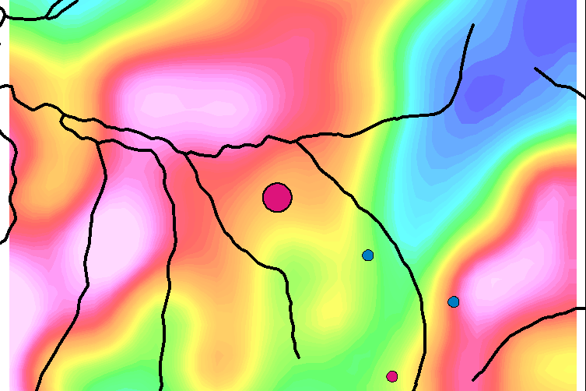
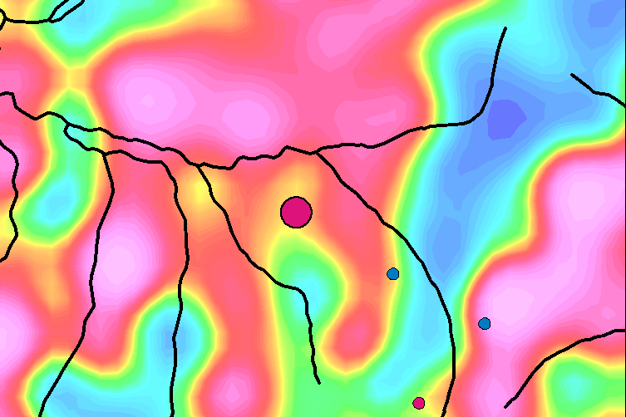
Бугдаинское месторождение в региональных геофизических полях
Гравитационное поле и вертикальная производная
Магнитное поле и вертикальная производная

Slide 7
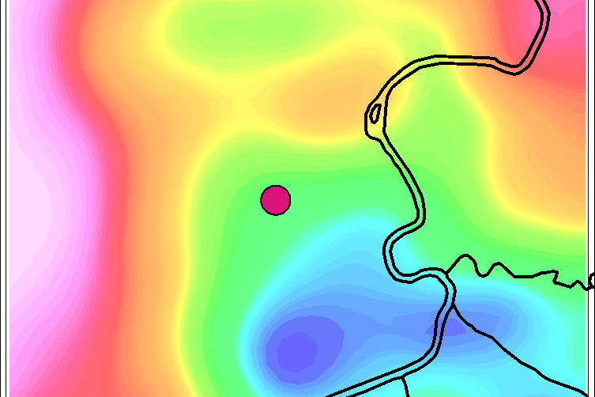
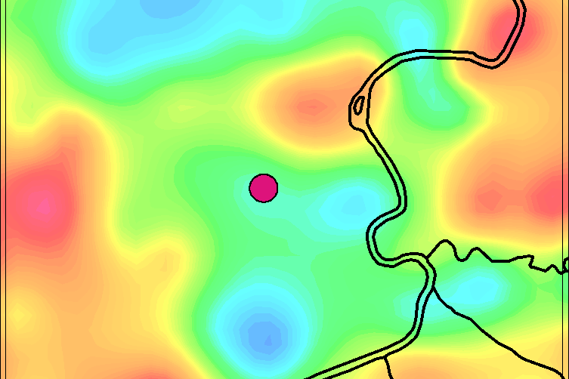
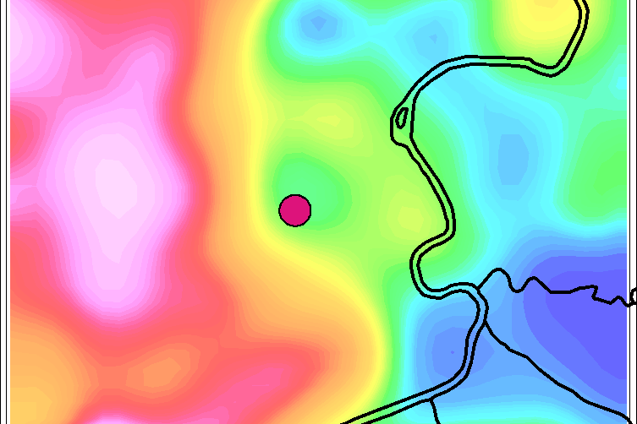
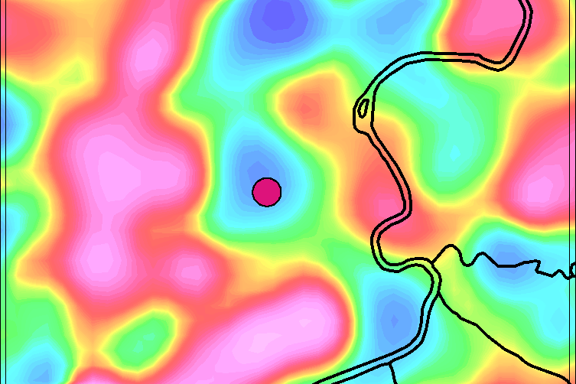
Орекитканское месторождение в региональных геофизических полях
Гравитационное поле и вертикальная производная
Магнитное поле и вертикальная производная

Slide 8
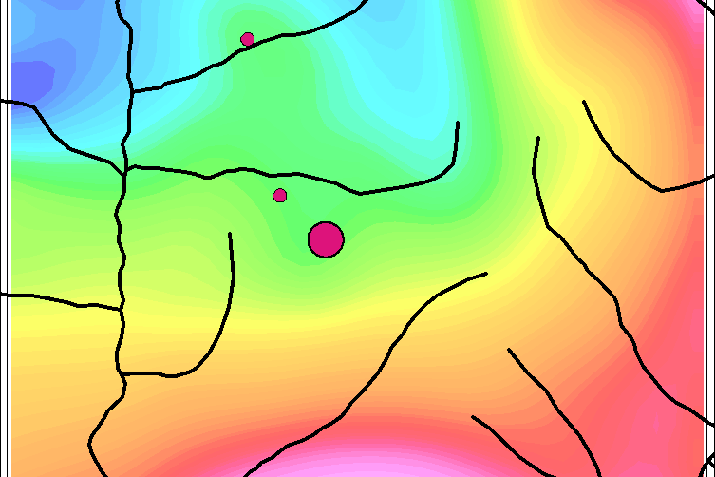
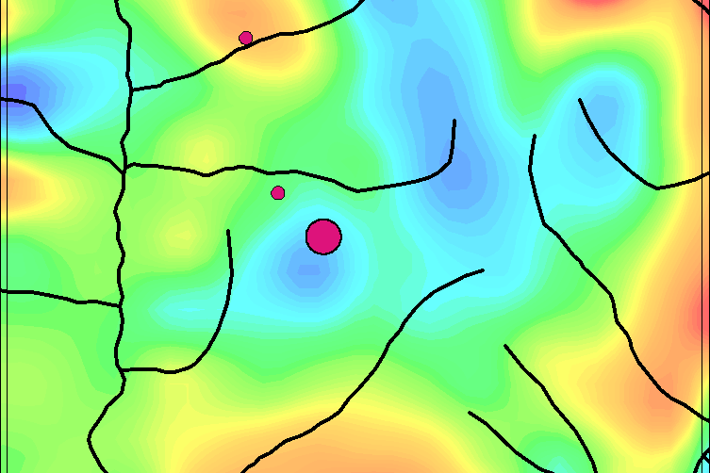
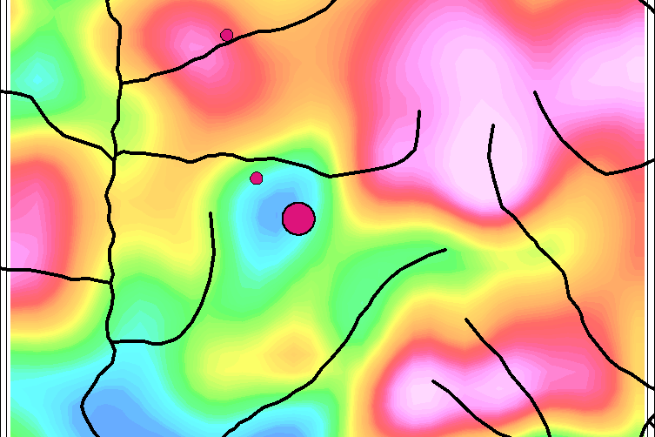
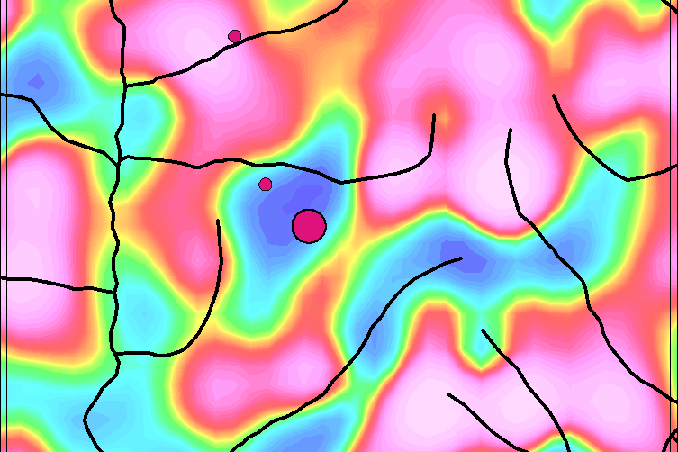
Жирекенское месторождение в региональных геофизических полях
Гравитационное поле и вертикальная производная
Магнитное поле и вертикальная производная

Slide 9
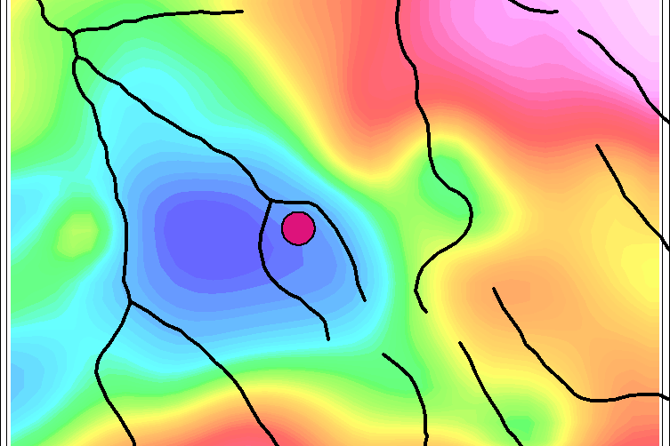
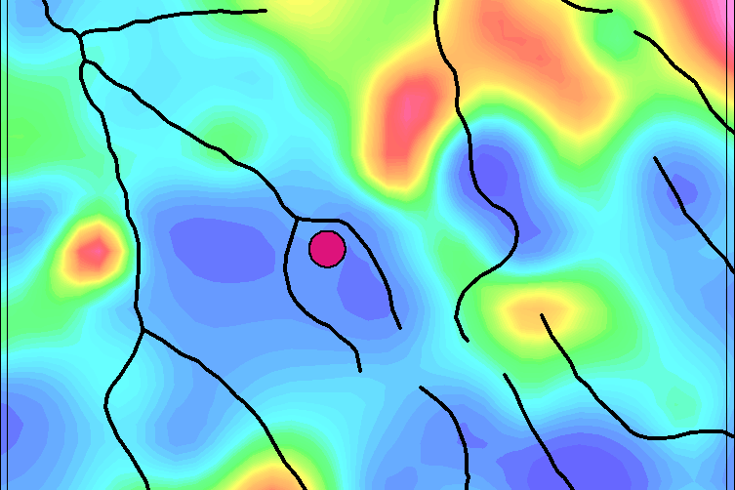
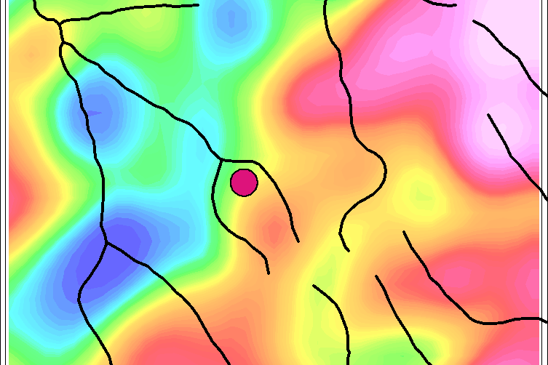
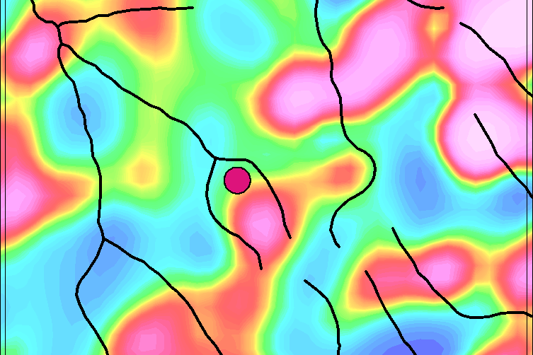
Амуджиканское месторождение в региональных геофизических полях
Гравитационное поле и вертикальная производная
Магнитное поле и вертикальная производная

Slide 10
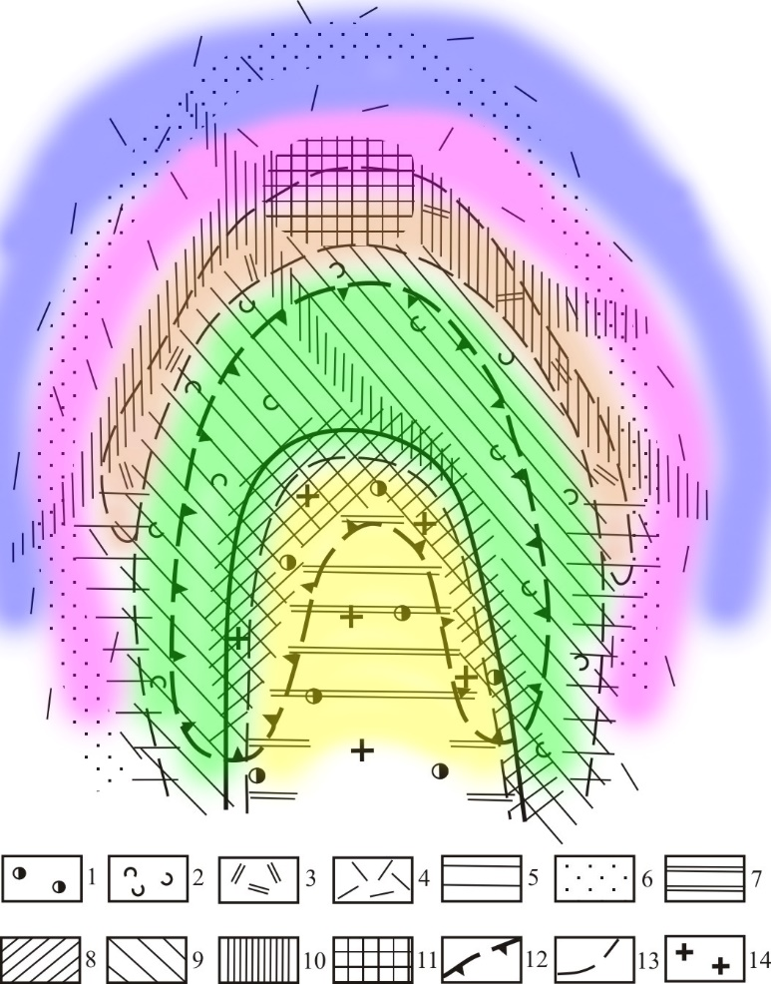
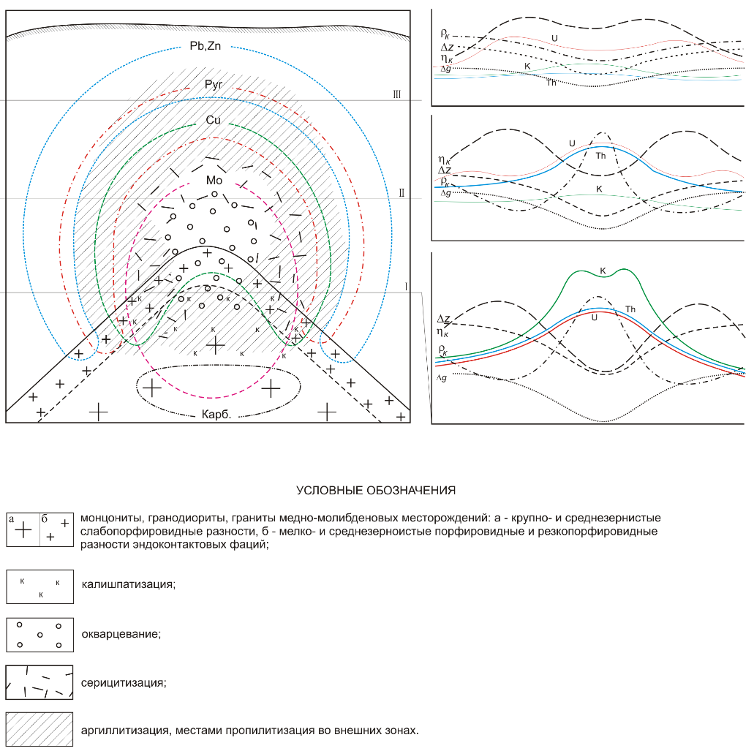
Модель рудно-метасоматической зональности РМС,
с медно-молибденпорфировыми рудами
Обобщенная модель медно-молибденового месторождения и характер геофизических полей на разных уровнях эрозионного среза
Th
U
K
1–4 — гидротермально-метасоматические изменения:
1 — калиево-кремниевые,
2 — окварцевание, хлоритизация, серицитизация,
3 — аргиллизация, 4 — пропилитизация;
5–11 — типы руд; 12 — контуры рудных тел;
13 — границы зон метасоматически измененных пород;
14 — рудоносный порфировый интрузив

Slide 11
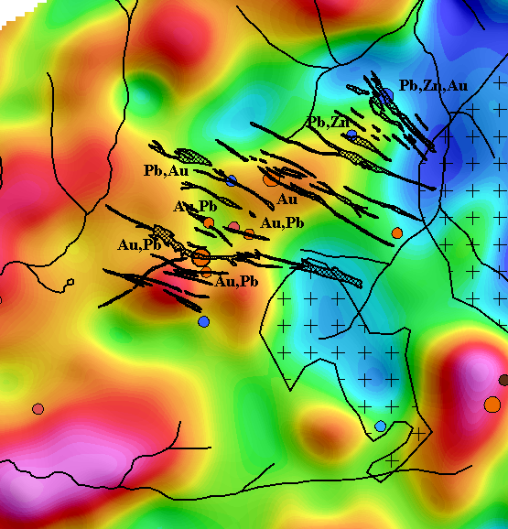
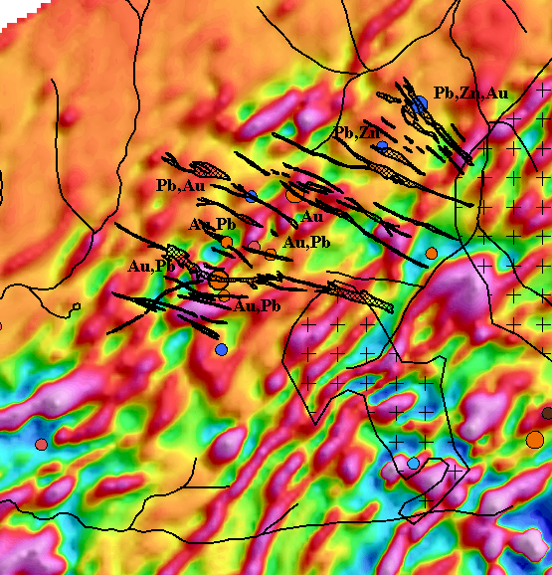
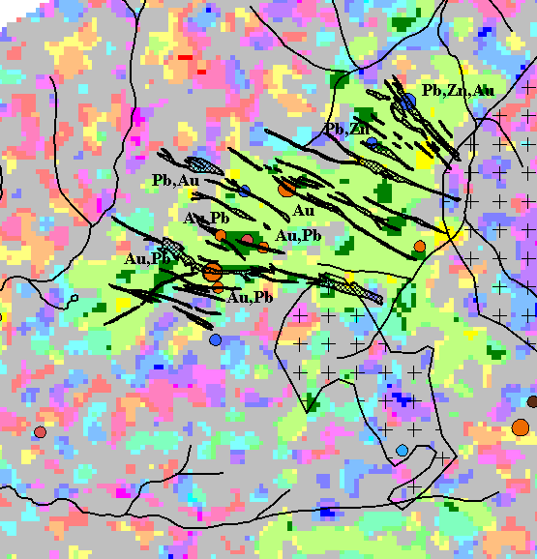
Новоширокинское (Забайкалье)
Вертикальная производная гравитационного поля
Вертикальная производная магнитного поля
Сводная радиогеохимическая карта

Slide 12
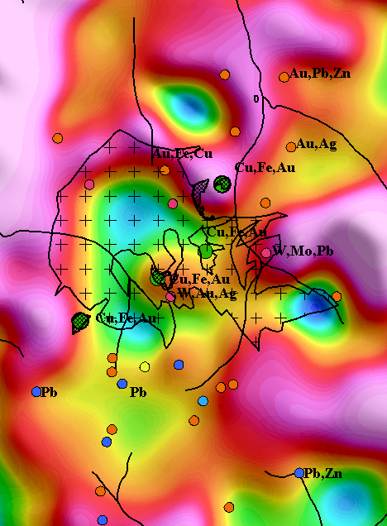
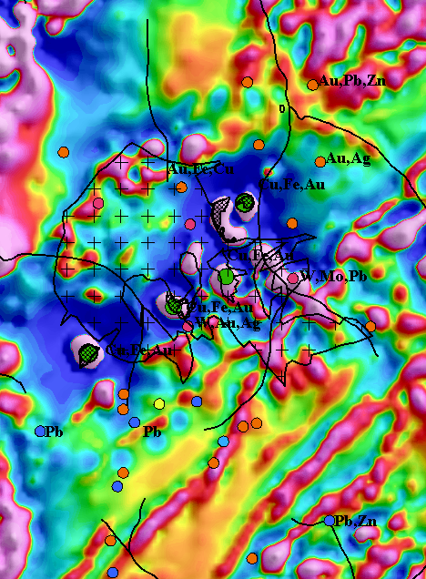
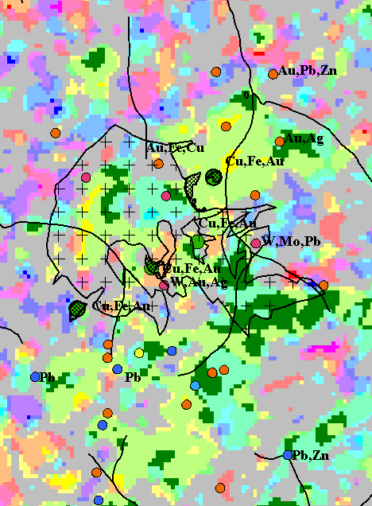
Быстринское (Забайкалье)
Вертикальная производная гравитационного поля
Вертикальная производная магнитного поля
Сводная радиогеохимическая карта

Slide 13
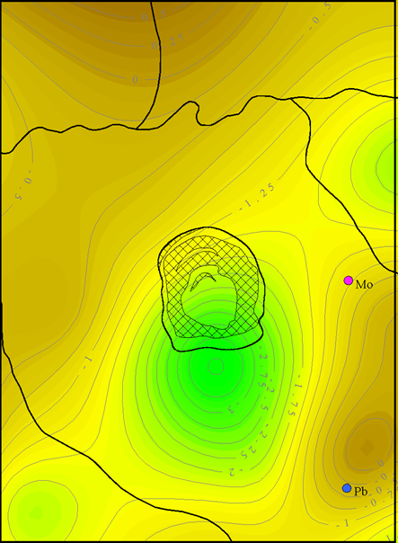
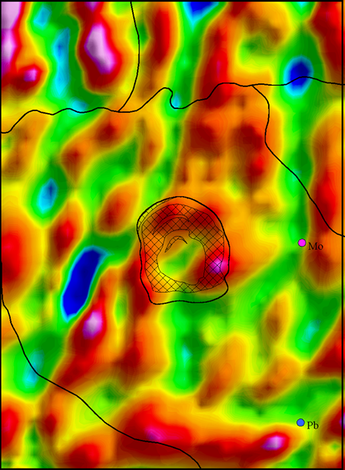
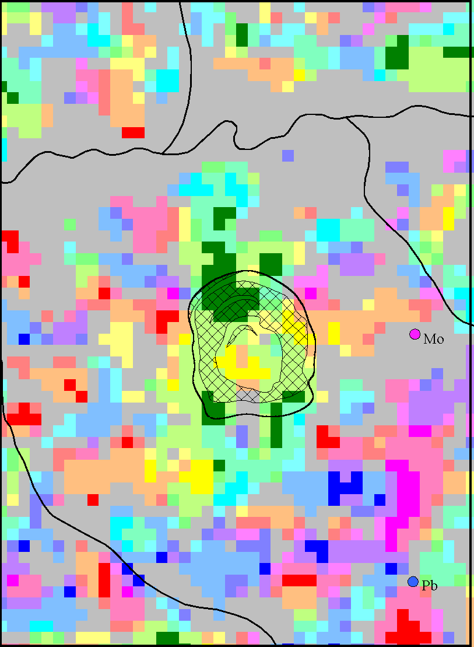
Бугдаинское (Забайкалье)
Вертикальная производная гравитационного поля
Вертикальная производная магнитного поля
Сводная радиогеохимическая карта

Slide 14
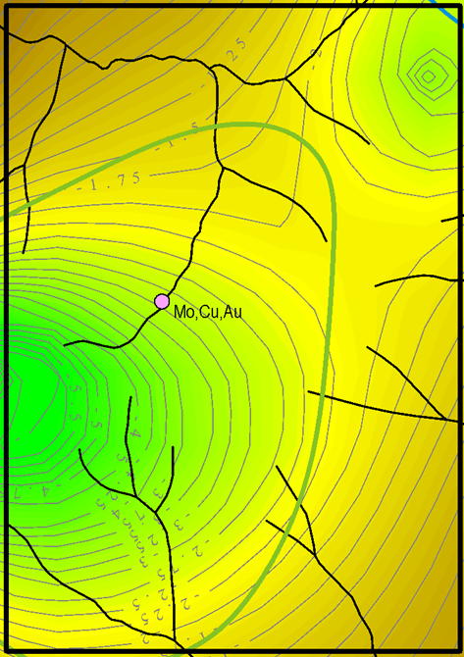
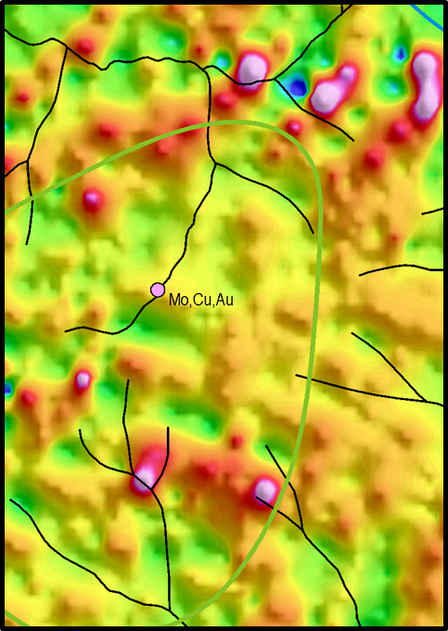
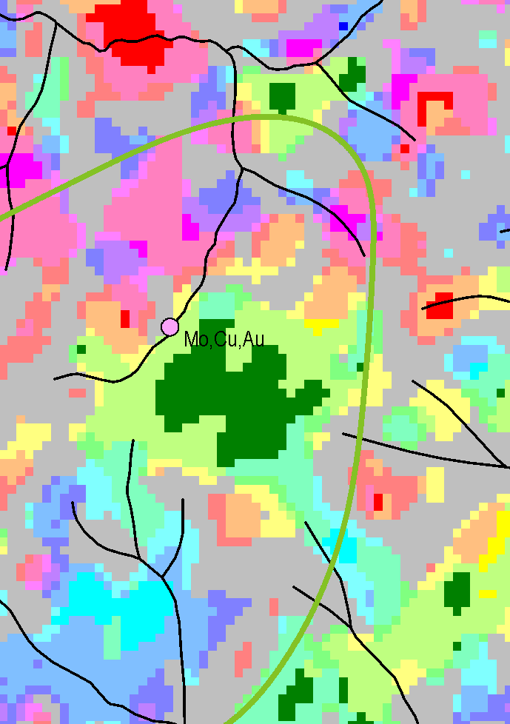
Сулук (Хабаровский край)
Вертикальная производная гравитационного поля
Вертикальная производная магнитного поля
Сводная радиогеохимическая карта

Slide 15
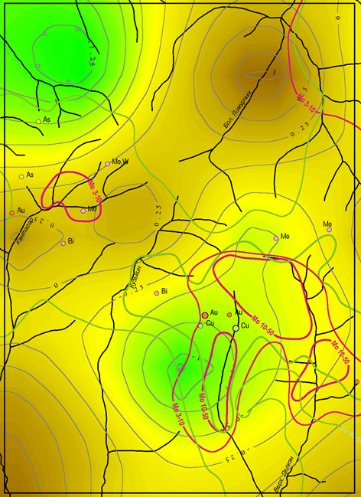
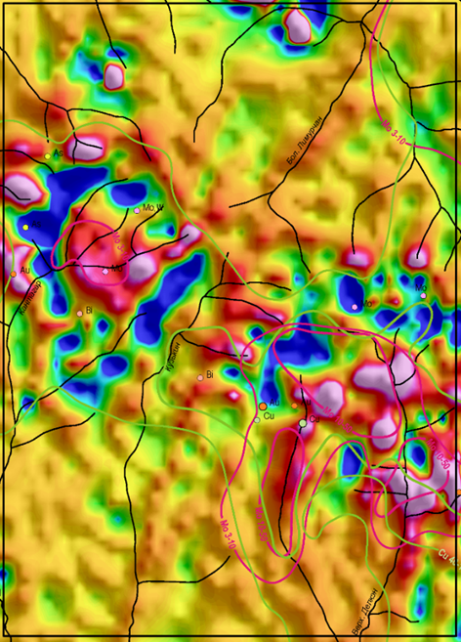
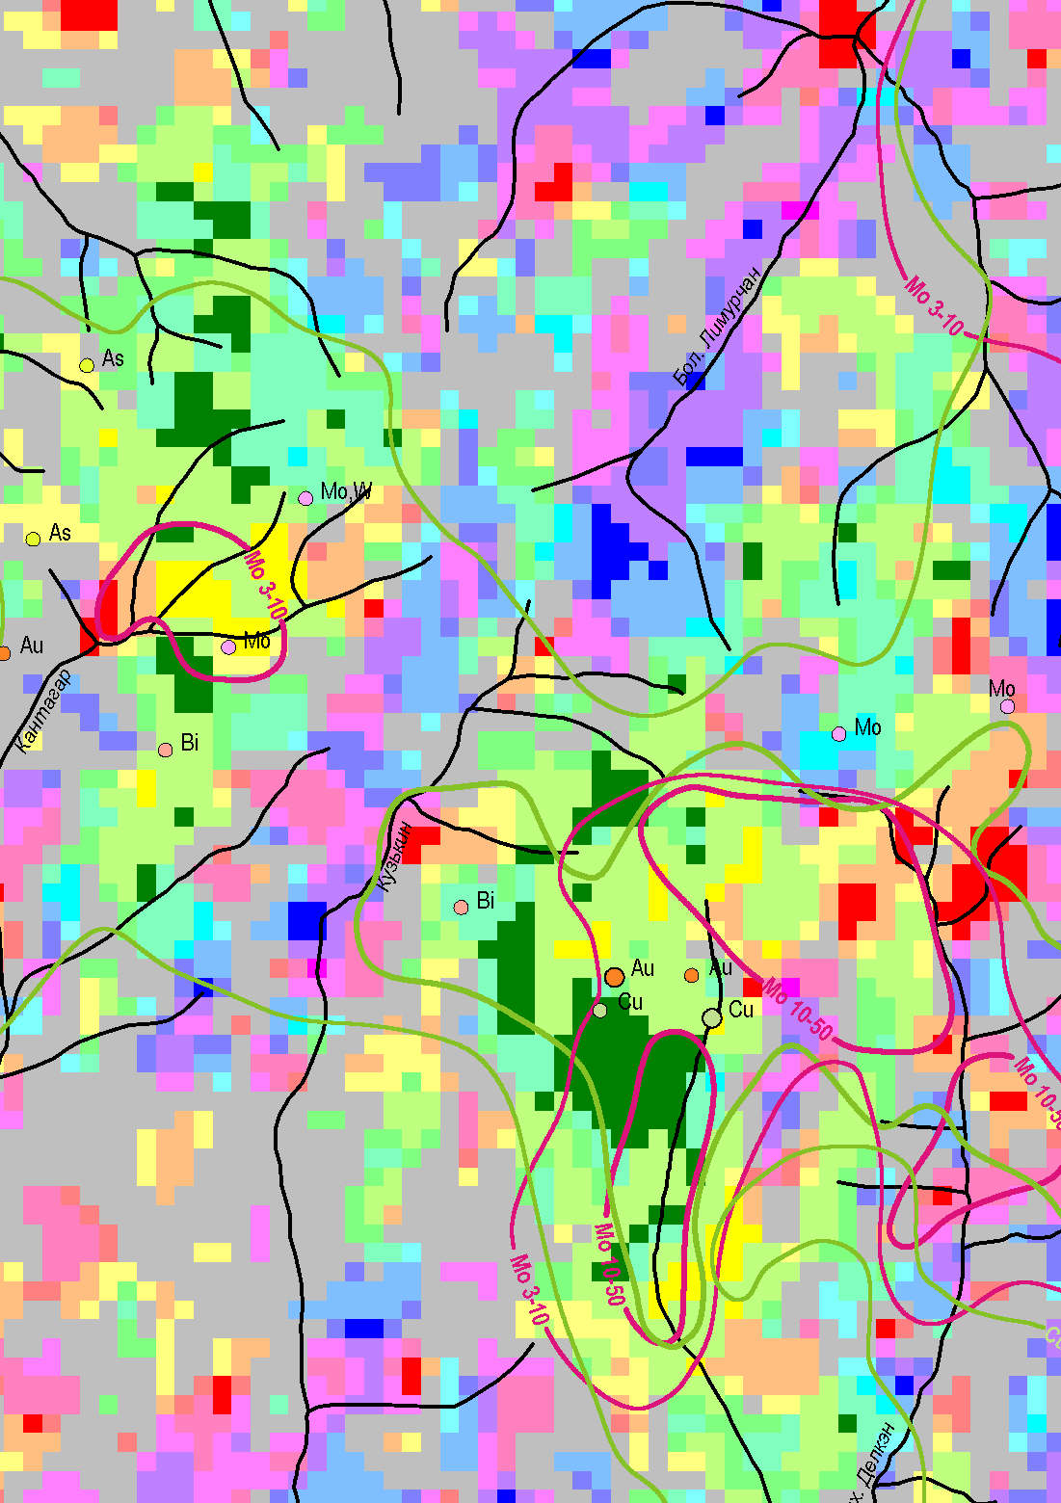
Кантагар (Хабаровский край)
Вертикальная производная гравитационного поля
Вертикальная производная магнитного поля
Сводная радиогеохимическая карта

Slide 16
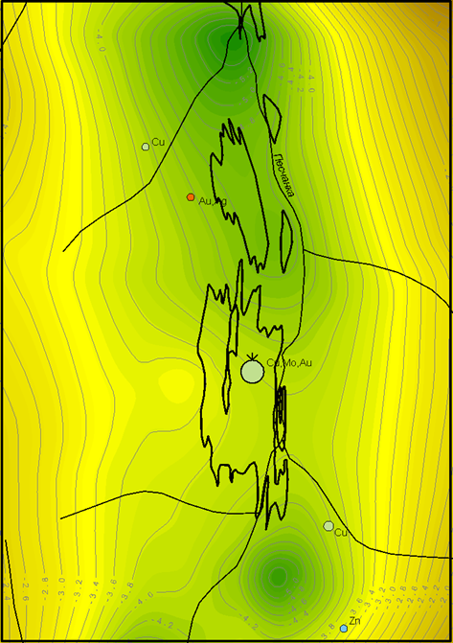
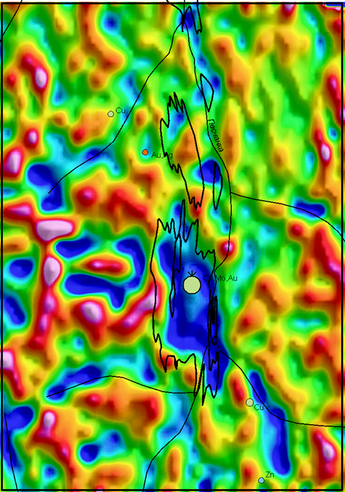
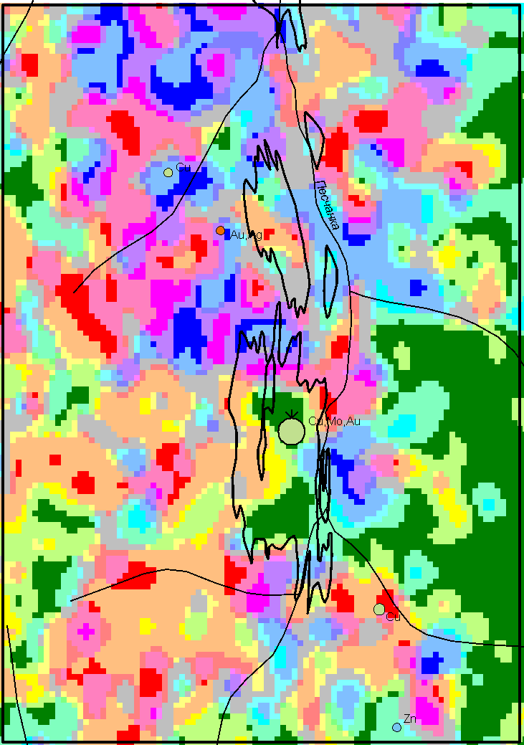
Песчанка (Чукотка)
Вертикальная производная гравитационного поля
Вертикальная производная магнитного поля
Сводная радиогеохимическая карта

Slide 17
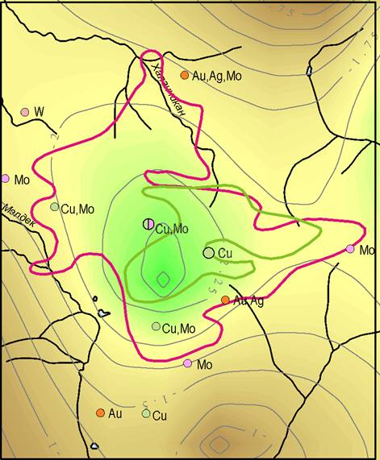
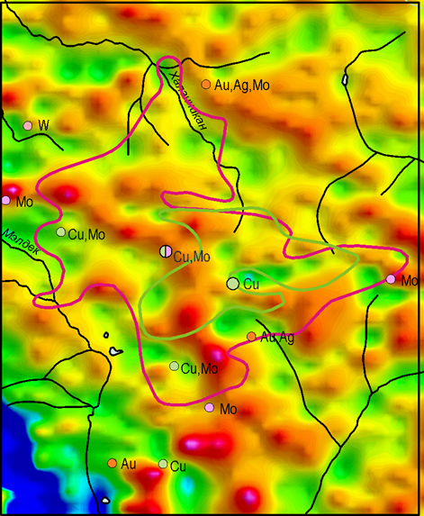
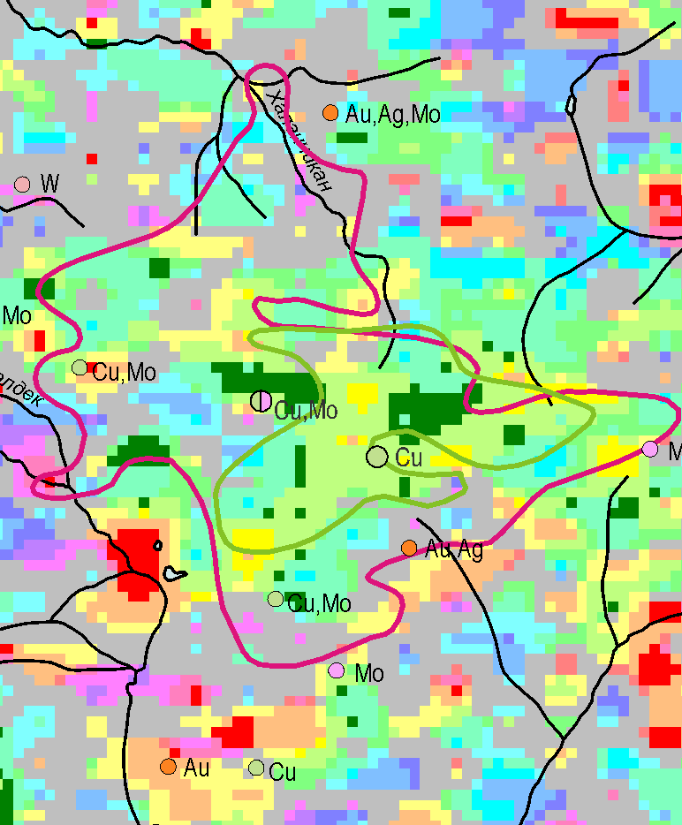
Лора (Магаданская область)
Вертикальная производная гравитационного поля
Вертикальная производная магнитного поля
Сводная радиогеохимическая карта

Slide 18
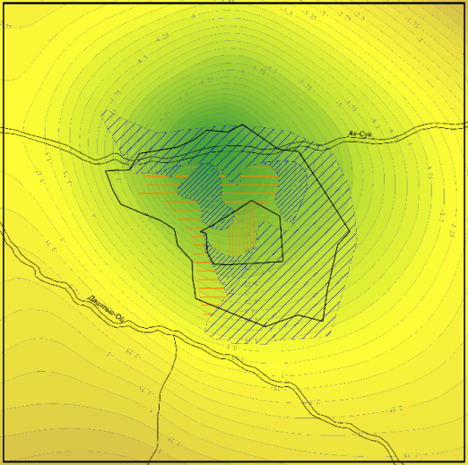
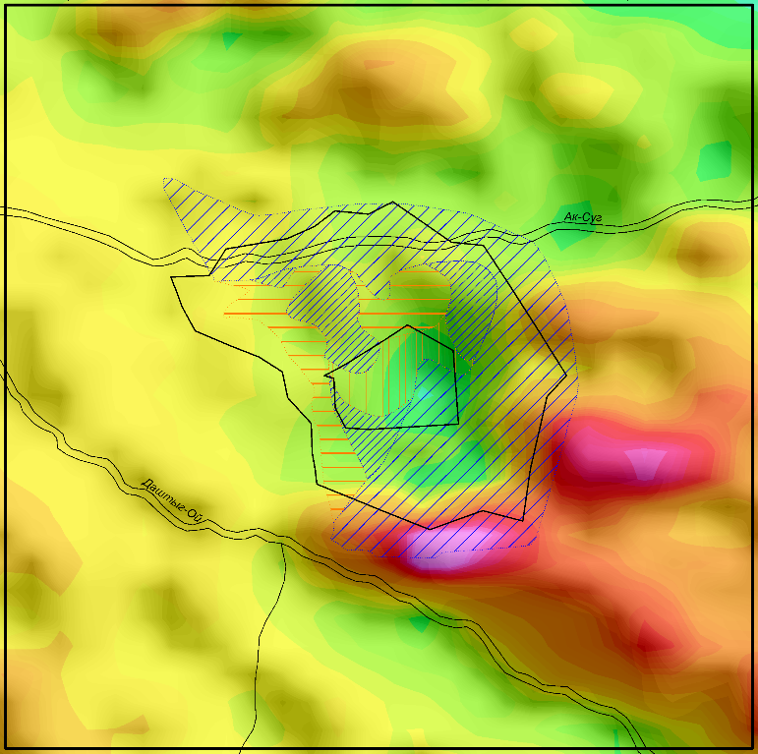
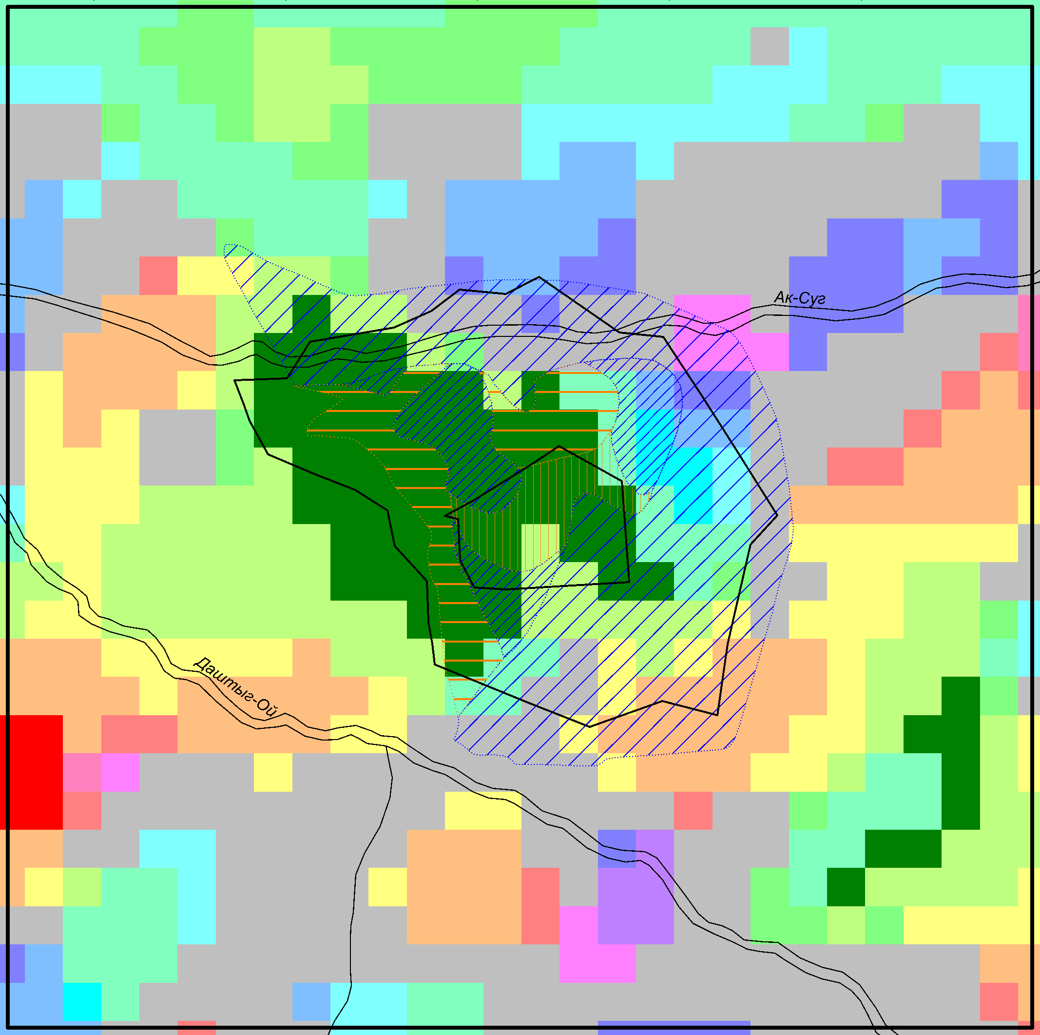
Ак-Суг (респ. Тыва)
Вертикальная производная гравитационного поля
Вертикальная производная магнитного поля
Сводная радиогеохимическая карта

Slide 19
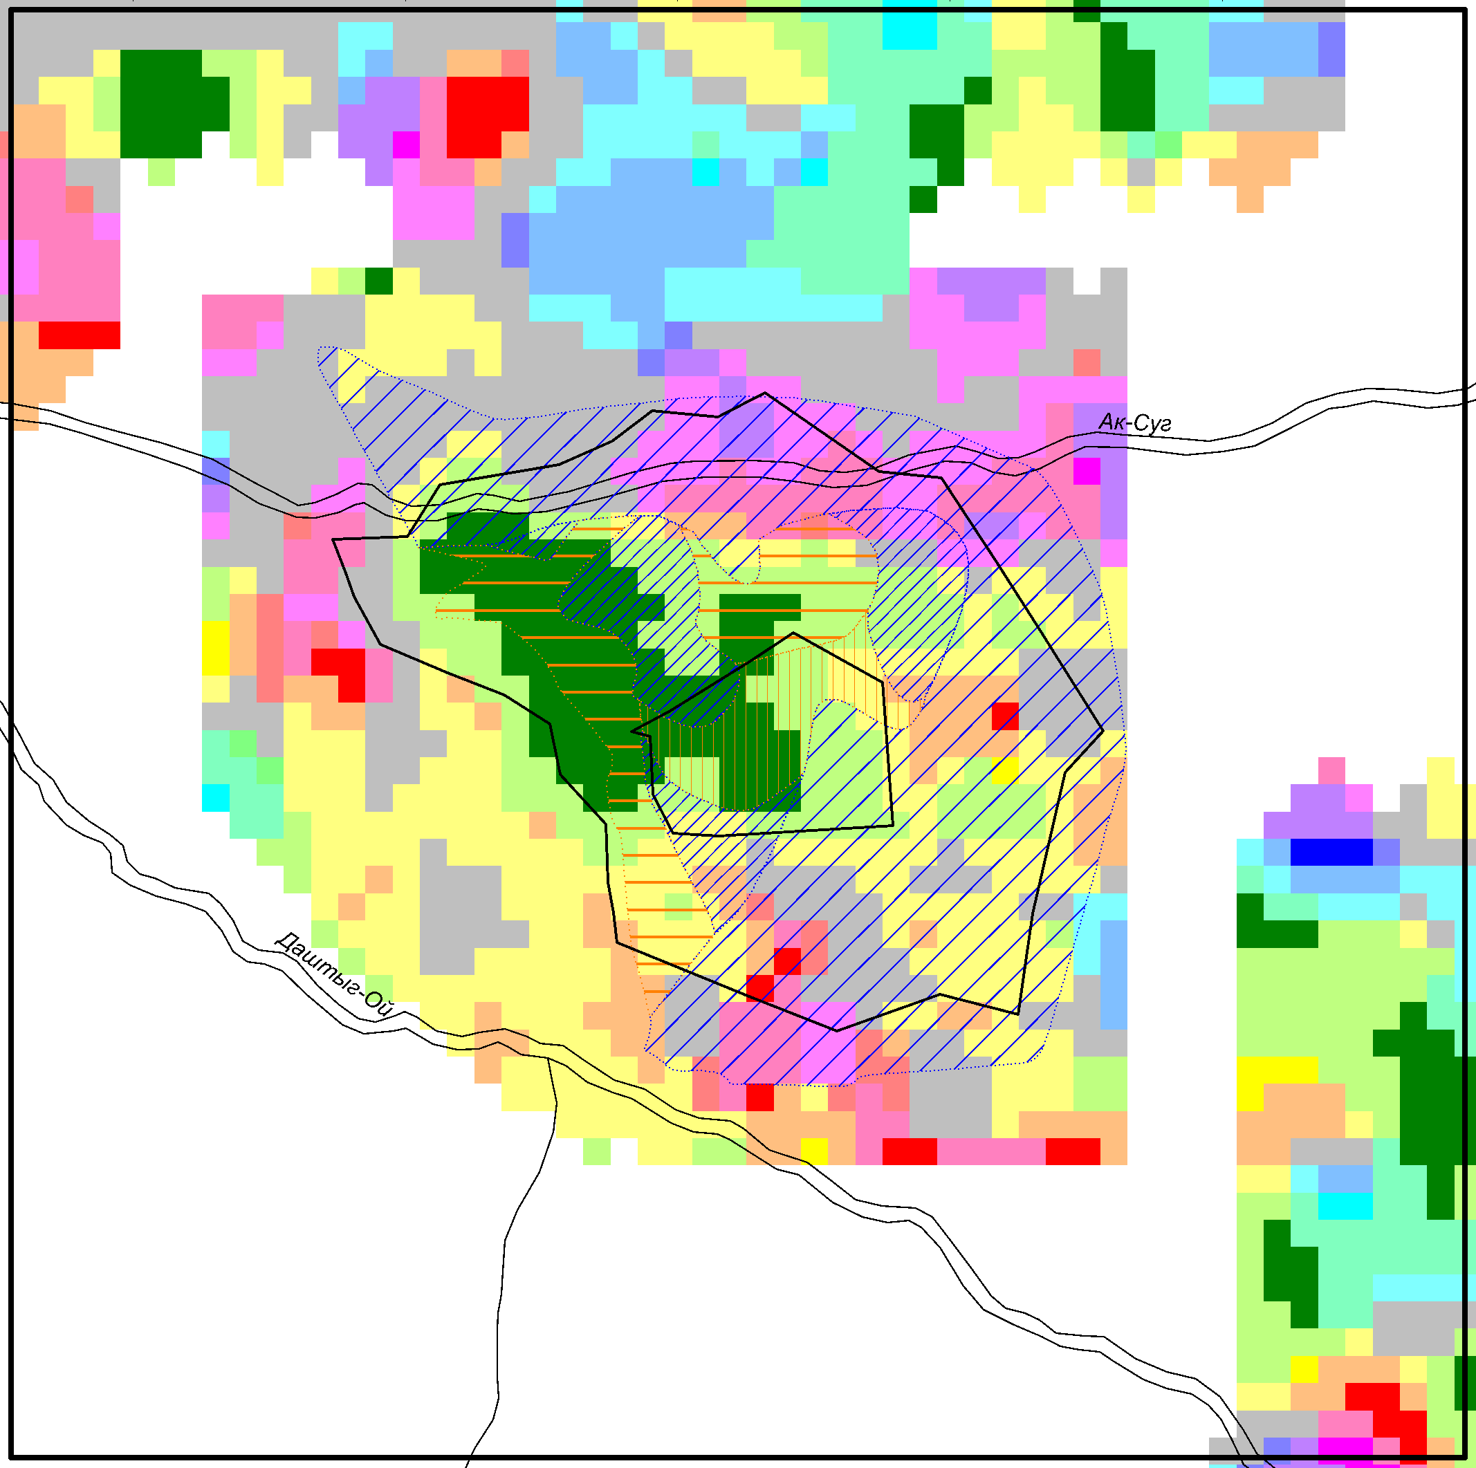
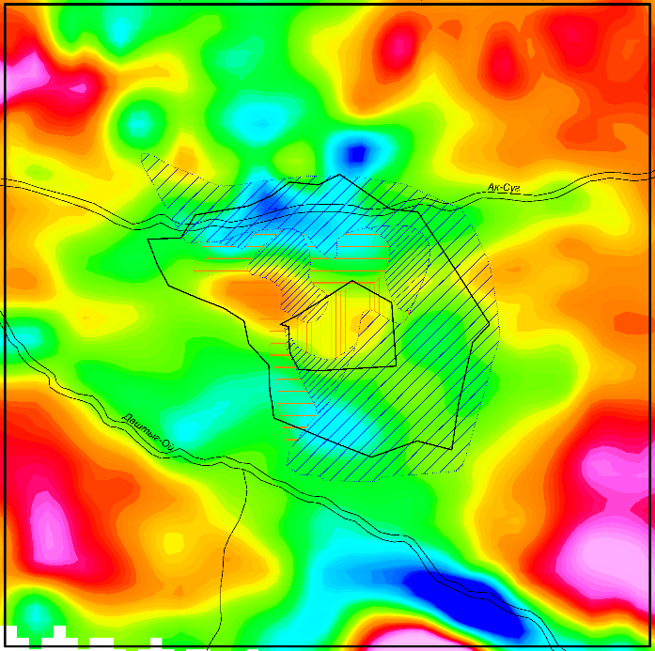
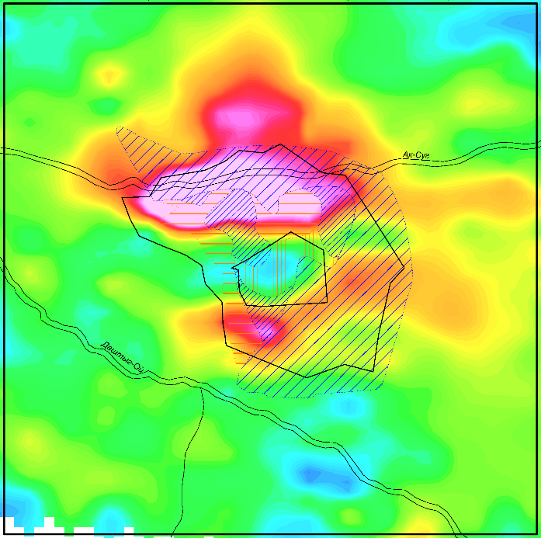
Ак-Суг (респ. Тыва)
Сводная радиогеохимическая карта (наземная съемка)
Ro_{k} , Om*m
(ВП-СГ, наземная съемка)
η_{k} , %
(ВП-СГ, наземная съемка)

Slide 20
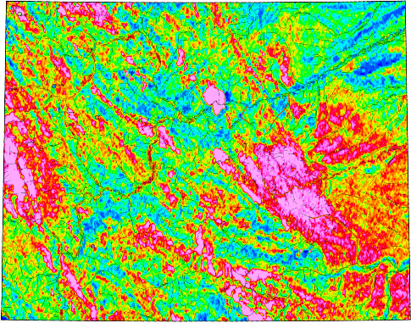
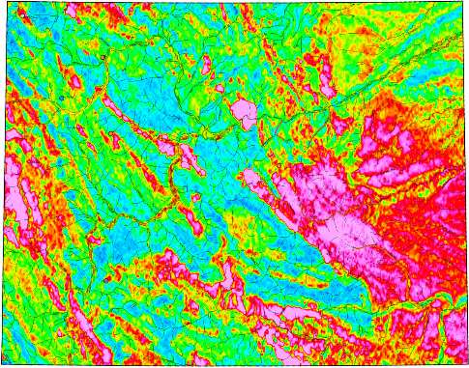







Геофизическое обеспечение геолого-съемочных работ масштаба 1:200 000 и оценка перспектив территории на различные виды полезных ископаемых
На этапе камеральной обработки данных КАГС-50, 2018 года,
в результате интерпретации геолого-геофизических материалов,
выделен участок перспективный на обнаружение
гидротермальной рудной минерализации.
Аэрогамма-спектрометрия
(НФ ФГБУ «ВСЕГЕИ» 2018)
Аэромагнитометрия
(НФ ФГБУ «ВСЕГЕИ» 2018)
В пределах участка, локальное понижение гравитационного поля свидетельствует о наличии невскрытой части Рассошинского массива, с полностью сохранившимися контактовыми изменениями в надинтрузивной зоне. Наличие изометричной интенсивной магнитной аномалии, на удалении 1500 метров от контакта гранитного массива, дополнительно подтверждает сохранность экзоконтактовых изменений.
Карта вторичной радиогеохимической зональности позволяет проследить переход от существенно калиевой, через калий-урановую, к торий-урановой специализации горных пород, что соответствует метасоматической зональности порфирового оруденения.
Гравиметрия
(«Якутскгеология» 2016)
ГГК-200 (1981 г.)
Notes:
На схеме участка: красные изолинии – локальные отрицательные аномалии гравитационного поля; черные изолинии – локальные положительные аномалии магнитного поля, зеленые аномалии – существенное преобладание калия.

Slide 21





Результаты наземных геофизических работ
аномальное
магнитное поле
С целью выделения мест, наиболее вероятного обнаружения рудной минерализации, проведены наземные геофизические работы, включающие:
электроразведку методом вызванной поляризации в модификации
срединного градиента (ВП-СГ);
магниторазведку;
гамма-спектрометрию;
отбор геохимических проб по вторичным ореолам рассеяния.
удельное электрическое
сопротивление
поляризуемость
радиогеохимическая зональность
В результате проведения работ:
- уточнена геологическая природа и детализированы границы аэрогеофизических аномалий;
- выявлена связь аномалий с контактовыми и метасоматическими процессами;
- подтверждена обоснованность прогнозных построений;
- выявлено 27 коренных пункта рудной минерализации (халькопирит, борнит, ковелин, галенит, сфалерит).
Notes:
Легенда к радиогеохимической зональности: зеленый – калий, синий – торий, красный – уран. Остальные цвета – взаимные переходы.

Slide 22

663300 РОССИЯ, Норильск, а/я 1330
тел/факс (3919) 46-83-49
Норильский филиал ФГБУ «ВСЕГЕИ»
www.nfvsegei.com
e-mail: nfvsegei@gmail.com, nfvsegei@mail.ru

